Slide 1




Moduł 4
Gospodarka o obiegu zamkniętym i efektywne wykorzystanie zasobów
Ethical, Fair and Green Youth Entrepreneurship Education in line with the Sustainable Development Goals
www.fairpreneurs.eu
Współfinansowane przez Unię Europejską. Wyrażone poglądy i opinie są jednak wyłącznie poglądami autora lub autorów i niekoniecznie odzwierciedlają poglądy Unii Europejskiej lub Fundacji Rozwoju Systemu Edukacji. Ani Unia Europejska, ani podmiot udzielający dotacji nie ponoszą za nie odpowiedzialności.
2022-1-PL01-KA220-YOU-000087822
Materiały dostępne są na licencji CC BY-NC-SA.
1

Slide 2


SPIS TREŚCI
01
Wprowadzenie do gospodarki o obiegu zamkniętym
02
Modele biznesowe w gospodarce o obiegu zamkniętym
03
Rola technologii i cyfryzacji
04
Lean Management – ​​jak ograniczyć marnotrawstwo
05
Globalna Perspektywa i Zielony Ład 2050
Ethical, Fair and Green Youth Entrepreneurship Education in line with the Sustainable Development Goals
06
Polityka krajowa
Współfinansowane przez Unię Europejską. Wyrażone poglądy i opinie są jednak wyłącznie poglądami autora lub autorów i niekoniecznie odzwierciedlają poglądy Unii Europejskiej lub Fundacji Rozwoju Systemu Edukacji. Ani Unia Europejska, ani podmiot udzielający dotacji nie ponoszą za nie odpowiedzialności.
2022-1-PL01-KA220-YOU-000087822

Slide 3

WPROWADZENIE DO GOSPODARKI O OBIEGU ZAMKNIĘTYM
01
Ethical, Fair and Green Youth Entrepreneurship Education in line with the Sustainable Development Goals
Ethical, Fair and Green Youth Entrepreneurship Education in line with the Sustainable Development Goals

Slide 4

WSTĘP
Gospodarka o obiegu zamkniętym oznacza zasadniczą zmianę w podejściu do zużycia zasobów i gospodarowania odpadami.
W przeciwieństwie do tradycyjnej gospodarki liniowej, która opiera się na modelu „weź-wyprodukuj-wyrzuć”, gospodarka o obiegu zamkniętym ma na celu utrzymanie zasobów w użyciu tak długo, jak to możliwe, przy maksymalnym wykorzystaniu ich wartości oraz ograniczeniu ilości odpadów i negatywnego wpływu na środowisko.
Ethical, Fair and Green Youth Entrepreneurship Education in line with the Sustainable Development Goals

Slide 5


ZASADY GOSPODARKI O OBIEGU ZAMKNIĘTYM
Redukcja odpadów i zanieczyszczeń obejmuje projektowanie produktów tak, aby były trwałe, wielokrotnego użytku i nadające się do recyklingu. Oznacza to optymalizację procesów produkcyjnych w celu zmniejszenia ilości odpadów i zapewnienia, że ​​produkty można wydajnie ponownie wykorzystać lub poddać recyklingowi, aby nie był to koniec ich żywotności.
Utrzymywanie produktów i materiałów w użyciu koncentruje się na wydłużeniu cyklu życia produktów poprzez naprawę, ponowne wytwarzanie i recykling. Obejmuje również tworzenie systemów współdzielenia, leasingu i wynajmu w celu zwiększenia wykorzystania produktów i zmniejszenia zapotrzebowania na nowe materiały.
Regeneracja systemów naturalnych polega na zwracaniu środowisku cennych składników odżywczych i wykorzystywaniu odnawialnych źródeł energii. Pomaga to utrzymać zdrowie ekosystemu i promuje zrównoważoną równowagę między działalnością przemysłową a naturą.
Ethical, Fair and Green Youth Entrepreneurship Education in line with the Sustainable Development Goals

Slide 6

KORZYŚCI DLA FIRM
Wdrożenie zasad gospodarki o obiegu zamkniętym może zapewnić przedsiębiorstwom liczne korzyści:
  Oszczędność kosztów: Lepsze wykorzystanie zasobów pozwala ograniczyć koszty materiałów i energii.
  Nowe strumienie przychodów: Innowacyjne modele biznesowe, takie jak produkt jako usługa i regeneracja, otwierają nowe możliwości rynkowe.
  Lepsza reputacja marki: Zaangażowanie w zrównoważony rozwój może wzmocnić lojalność wobec marki i przyciągnąć świadomych ekologicznie konsumentów.
  Zgodność z przepisami: przestrzeganie przepisów i norm dotyczących ochrony środowiska.
  Odporność łańcucha dostaw: zmniejszanie zależności od surowców i minimalizowanie ryzyka związanego z zakłóceniami w łańcuchu dostaw.
Ethical, Fair and Green Youth Entrepreneurship Education in line with the Sustainable Development Goals

Slide 7


CELE ZRÓWNOWAŻONEGO ROZWOJU I ENTRECOMP
Cel nr 9 (Przemysł, innowacyjność i infrastruktura): promuje zrównoważoną industrializację i zachęca do innowacji.
Cel 12 (Odpowiedzialna konsumpcja i produkcja): promuje zrównoważone wzorce produkcji i konsumpcji.
Cel 13 (Działania na rzecz klimatu): Zmniejszenie emisji gazów cieplarnianych i zwiększenie odporności na zmiany klimatu.
EntreComp 1.2 (Kreatywność): Zachęca do innowacyjnego podejścia do zarządzania zasobami i ograniczania odpadów.
EntreComp 3.1 (Podejmowanie inicjatywy): Motywuje osoby do podejmowania proaktywnych kroków w zakresie wdrażania praktyk gospodarki o obiegu zamkniętym.
Ethical, Fair and Green Youth Entrepreneurship Education in line with the Sustainable Development Goals

Slide 8

PROPONOWANE ĆWICZENIA PRAKTYCZNE
Projektowanie produktów o obiegu zamkniętym
Cel: Zaprojektowanie produktu uwzględniającego zasady gospodarki o obiegu zamkniętym.
Instrukcje: Pracuj w zespołach, aby stworzyć koncepcję produktu, która jest trwała, możliwa do naprawy i recyklingu. Opisz cykl życia produktu i przedstaw plan zrównoważonego rozwoju.
Przykład: Zaprojektuj smartfon, w którym użytkownicy będą mogli łatwo wymieniać lub ulepszać części, wydłużając tym samym żywotność produktu i zmniejszając ilość odpadów elektronicznych.
Ethical, Fair and Green Youth Entrepreneurship Education in line with the Sustainable Development Goals

Slide 9

DALSZE ZASOBY
Czas na gospodarkę o obiegu zamkniętym – Fundacja Ellen MacArthur
Gospodarka o obiegu zamkniętym: definicja, znaczenie i korzyści
Ethical, Fair and Green Youth Entrepreneurship Education in line with the Sustainable Development Goals

Slide 10




Etyczna, zielona, ​​młodzieżowa edukacja przedsiębiorczości
10

Slide 11

MODELE BIZNESOWE W GOSPODARCE O OBIEGU ZAMKNIĘTYM
02
Ethical, Fair and Green Youth Entrepreneurship Education in line with the Sustainable Development Goals
Ethical, Fair and Green Youth Entrepreneurship Education in line with the Sustainable Development Goals

Slide 12

WSTĘP
Modele biznesowe gospodarki o obiegu zamkniętym to innowacyjne podejścia, które koncentrują się na zrównoważonym rozwoju i efektywnym gospodarowaniu zasobami poprzez nowe podejście do dostarczania produktów i usług.
Kluczowe modele obejmują produkt jako usługę, w której klienci płacą za użytkowanie, a nie za posiadanie; regenerację, która przywraca używanym produktom stan jak nowy; oraz platformy współdzielenia, które maksymalizują wykorzystanie zasobów poprzez współdzielony dostęp.
Ethical, Fair and Green Youth Entrepreneurship Education in line with the Sustainable Development Goals
12

Slide 13

PRODUKT JAKO USŁUGA (PAAS)
Koncepcja produktu jako usługi (PaaS) zmienia tradycyjny model biznesowy ze sprzedaży produktów na oferowanie ich w formie usług.
Zamiast posiadać produkty, klienci płacą za użytkowanie, co zapewnia bardziej zrównoważony cykl życia przedmiotów. Ten model zapewnia, że ​​produkty są zwracane i ponownie używane, znacznie zmniejszając ilość odpadów.
Zalety PaaS: zmniejsza ilość odpadów dzięki dłuższemu użytkowaniu produktów, wydłuża cykl życia produktu dzięki konserwacji i ponownemu wykorzystaniu oraz tworzy ciągłe strumienie przychodów dla firm, ponieważ klienci subskrybują usługę zamiast dokonywać jednorazowego zakupu.
Ethical, Fair and Green Youth Entrepreneurship Education in line with the Sustainable Development Goals

Slide 14

REGENERACJA
Remanufacturing to proces, w którym firmy przywracają używane produkty do stanu niemal nowego, zapewniając w ten sposób spełnienie przez nie wysokich standardów jakości i wydajności.
Takie podejście pozwala zaoszczędzić znaczną ilość materiałów i energii, które w przeciwnym razie trzeba by było poświęcić na produkcję nowych produktów od podstaw.
Korzyści płynące z regeneracji są znaczące: oszczędza cenne zasoby, obniża koszty produkcji i minimalizuje wpływ na środowisko poprzez ponowne wykorzystanie istniejących materiałów i komponentów.
Ethical, Fair and Green Youth Entrepreneurship Education in line with the Sustainable Development Goals

Slide 15

PLATFORMY UDOSTĘPNIANIA
Platformy współdzielenia zachęcają do dzielenia się produktami lub zasobami między wieloma użytkownikami, wydłużając ich cykl życia i zmniejszając potrzebę wprowadzania nowych produktów.
Model ten przyczynia się do ograniczenia negatywnego wpływu na środowisko związanego z produkcją nowych dóbr i tworzy poczucie wspólnoty, zachęcając do wspólnego korzystania z zasobów.
Korzyści są oczywiste: współdzielone platformy nie tylko obniżają koszty dla konsumentów, ale także promują zrównoważone wzorce konsumpcji poprzez lepsze wykorzystanie istniejących zasobów.
Ethical, Fair and Green Youth Entrepreneurship Education in line with the Sustainable Development Goals

Slide 16
CELE ZRÓWNOWAŻONEGO ROZWOJU I ENTRECOMP
Cel 9 (Przemysł, Innowacje i Infrastruktura): promuje innowacyjne modele biznesowe, które zwiększają zrównoważony rozwój przemysłu.
Cel 12 (Odpowiedzialna konsumpcja i produkcja): promuje efektywne wykorzystanie zasobów i redukcję odpadów poprzez innowacyjne modele biznesowe.
Cel 8 (Godna praca i wzrost gospodarczy): Tworzy zrównoważony wzrost gospodarczy poprzez innowacyjne modele biznesowe.
Obszar kompetencji 1.5 (Myślenie etyczne i zrównoważone): Zachęca do uwzględniania wpływu na środowisko przy podejmowaniu decyzji biznesowych.
Obszar kompetencji 3.1 (Podejmowanie inicjatyw): Kierowanie proaktywnym wdrażaniem innowacyjnych modeli biznesowych na rzecz zrównoważonego rozwoju.
Ethical, Fair and Green Youth Entrepreneurship Education in line with the Sustainable Development Goals

Slide 17


Najlepsze praktyki:
Beyond Leather Materials APS
Firma Beyond Leather Materials APS wyróżnia się zaangażowaniem w gospodarkę o obiegu zamkniętym w produkcji tekstyliów.
Tworząc wysokiej jakości, zrównoważone alternatywy dla tradycyjnej skóry z materiałów pochodzących z recyklingu, ucieleśniają zasady efektywnego gospodarowania zasobami i ograniczania odpadów.
Ethical, Fair and Green Youth Entrepreneurship Education in line with the Sustainable Development Goals

Slide 18

Ich zamknięty obieg produkcji znacząco ogranicza ilość odpadów i zużycie zasobów, wyznaczając standardy zrównoważonego rozwoju w branży modowej.
Beyond Leather Materials APS nie tylko pokazuje, w jaki sposób można skutecznie wdrażać praktyki gospodarki o obiegu zamkniętym, ale także podkreśla korzyści dla środowiska wynikające z przyjęcia takiego podejścia.
Aby lepiej zrozumieć ich praktyki w zakresie gospodarki o obiegu zamkniętym, odwiedź nasze Kompendium studiów przypadków.
Ethical, Fair and Green Youth Entrepreneurship Education in line with the Sustainable Development Goals

Slide 19

PROPONOWANE ĆWICZENIA PRAKTYCZNE
Mapowanie łańcucha dostaw o obiegu zamkniętym
Cel: Zmapowanie łańcucha dostaw okrężnych dla wybranego produktu.
Instrukcje: Zidentyfikuj dostawców, procesy produkcyjne, metody dystrybucji i procesy końca cyklu życia. Zaproponuj usprawnienia dla zrównoważonego rozwoju.
Przykład: Zmapuj łańcuch dostaw firmy produkującej kawę, zidentyfikuj możliwości wykorzystania materiałów pochodzących z recyklingu, zmniejsz ilość odpadów i wdróż program odbioru fusów po kawie.
Potrzebne narzędzia: papier i markery/tablica suchościeralna, karteczki samoprzylepne, plakaty/duże arkusze, materiały badawcze, szablony.
Ethical, Fair and Green Youth Entrepreneurship Education in line with the Sustainable Development Goals

Slide 20

Więcej zasobów
Informacja prasowa: Modele biznesowe gospodarki o obiegu zamkniętym – Fundacja Ellen MacArthur
Remanufacturing dla gospodarki o obiegu zamkniętym: badanie i ocena czynników krytycznych
Ethical, Fair and Green Youth Entrepreneurship Education in line with the Sustainable Development Goals

Slide 21

ROLA TECHNOLOGII I CYFRYZACJI
03
Ethical, Fair and Green Youth Entrepreneurship Education in line with the Sustainable Development Goals
Ethical, Fair and Green Youth Entrepreneurship Education in line with the Sustainable Development Goals

Slide 22


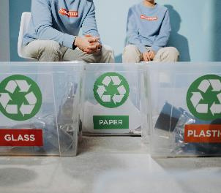
Łańcuch bloków
Technologia blockchain oferuje bezpieczny i przejrzysty sposób śledzenia cyklu życia produktów i materiałów. Na przykład firmy wykorzystują blockchain do uwierzytelniania materiałów pochodzących z recyklingu, zapewniając spełnienie standardów jakości i promując zaufanie do praktyk gospodarki o obiegu zamkniętym.
Internet rzeczy (IoT)
Internet rzeczy (IoT) łączy obiekty fizyczne z internetem, umożliwiając monitorowanie w czasie rzeczywistym w celu wydajnego zarządzania zasobami. Na przykład inteligentne czujniki w produkcji przewidują potrzeby konserwacyjne, zmniejszając przestoje i wydłużając żywotność maszyn.
Ethical, Fair and Green Youth Entrepreneurship Education in line with the Sustainable Development Goals
Cyfrowe narzędzia do zarządzania odpadami
Platformy i aplikacje cyfrowe usprawniają procesy gospodarowania odpadami, zwiększają wskaźniki recyklingu i promują praktyki gospodarki o obiegu zamkniętym w różnych branżach.

Slide 23

IoT w gospodarce o obiegu zamkniętym
Internet rzeczy (IoT) odgrywa kluczową rolę w gospodarce o obiegu zamkniętym poprzez monitorowanie wykorzystania zasobów, śledzenie cyklów życia produktów i optymalizację efektywności operacyjnej w łańcuchach dostaw o obiegu zamkniętym.
Urządzenia i czujniki IoT dostarczają danych w czasie rzeczywistym, umożliwiając przedsiębiorstwom podejmowanie świadomych decyzji i redukcję odpadów.
Na przykład inteligentne pojemniki wyposażone w czujniki mogą śledzić ilość odpadów i optymalizować trasy ich zbiórki, zmniejszając w ten sposób zużycie paliwa i emisję spalin.
Ethical, Fair and Green Youth Entrepreneurship Education in line with the Sustainable Development Goals

Slide 24

BLOCKCHAIN ​​DLA PRZEJRZYSTOŚCI ŁAŃCUCHA DOSTAW
Technologia blockchain zwiększa przejrzystość, identyfikowalność i odpowiedzialność w łańcuchach dostaw.
Tworząc niezmienne zapisy, blockchain gwarantuje, że wszystkie transakcje są widoczne i weryfikowalne, promując etyczne praktyki i zmniejszając wpływ na środowisko.
Przykładowo system blockchain może śledzić źródła surowców w branży modowej, zapewniając w ten sposób przestrzeganie zrównoważonych i etycznych praktyk.
Ethical, Fair and Green Youth Entrepreneurship Education in line with the Sustainable Development Goals

Slide 25
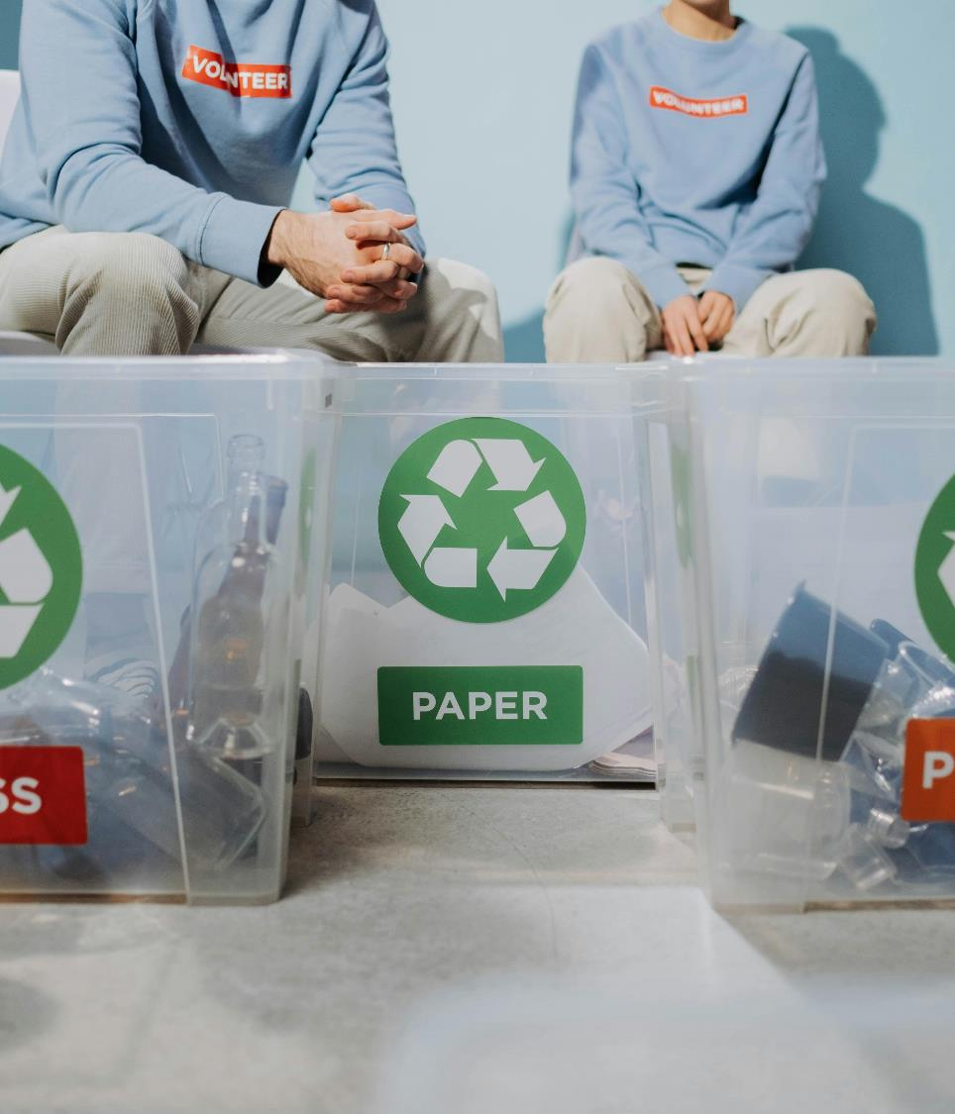
NARZĘDZIA CYFROWE DLA GOSPODARKI ODPADAMI
Narzędzia i platformy cyfrowe usprawniają procesy gospodarowania odpadami, zwiększają wskaźniki recyklingu i promują praktyki gospodarki o obiegu zamkniętym w różnych branżach.
Narzędzia te mogą obejmować aplikacje do sortowania odpadów, platformy do zarządzania logistyką recyklingu oraz oprogramowanie do śledzenia wytwarzania i ograniczania ilości odpadów.
Przykładowo platforma cyfrowa może koordynować działania związane z recyklingiem na terenie całego miasta, zwiększając efektywność i wskaźniki recyklingu.
Ethical, Fair and Green Youth Entrepreneurship Education in line with the Sustainable Development Goals

Slide 26
ŚLEDZENIE ZASOBÓW, ŚLEDZENIE PRODUKTÓW I ZARZĄDZANIE ŁAŃCUCHEM DOSTAW O OBIEGU ZAMKNIĘTYM
Technologia wzmacnia gospodarkę o obiegu zamkniętym, umożliwiając precyzyjne śledzenie zasobów i produktów. Ta przejrzystość zapewnia, że ​​materiały są ponownie wykorzystywane, poddawane recyklingowi lub zwracane do ekosystemu w sposób wydajny.
Śledzenie zasobów: Urządzenia IoT i technologia blockchain umożliwiają śledzenie przepływu materiałów w czasie rzeczywistym, co pozwala zapewnić ich efektywne wykorzystanie i powrót do łańcucha dostaw.
Śledzenie produktu: Technologia blockchain umożliwia niezmienny zapis drogi produktu, gwarantując przejrzystość i rozliczalność w zakresie pozyskiwania i recyklingu.
Zarządzanie łańcuchem dostaw w gospodarce o obiegu zamkniętym: sztuczna inteligencja i IoT optymalizują operacje łańcucha dostaw, redukują ilość odpadów i zwiększają zrównoważony rozwój procesów logistycznych i produkcyjnych.
Ethical, Fair and Green Youth Entrepreneurship Education in line with the Sustainable Development Goals

Slide 27
KORZYŚCI Z INTEGRACJI TECHNOLOGICZNEJ
Integracja technologii w gospodarce o obiegu zamkniętym oferuje liczne korzyści. Poprawia wydajność zasobów, umożliwiając konserwację, optymalizując alokację zasobów i zmniejszając zużycie energii.
Digitalizacja zwiększa odporność łańcucha dostaw, zapewniając dostęp do informacji w czasie rzeczywistym na temat poziomu zapasów, wahań popytu i wyników dostawców, co pozwala ograniczyć ryzyko i poprawić ciągłość działania firmy.
Ponadto rozwiązania oparte na technologii inspirują innowacje, przyspieszają wdrażanie modeli biznesowych opartych na obiegu zamkniętym i zachęcają do zmian w kierunku zrównoważonego rozwoju.
Ethical, Fair and Green Youth Entrepreneurship Education in line with the Sustainable Development Goals

Slide 28
ZGODNOŚĆ Z CELAMI ZRÓWNOWAŻONEGO ROZWOJU
Cel 9 (Przemysł, innowacyjność i infrastruktura): Wykorzystanie technologii na rzecz zrównoważonych praktyk przemysłowych zwiększa odporność infrastruktury i promuje innowacyjność w rozwiązaniach gospodarki o obiegu zamkniętym.
Cel 11 (Zrównoważone miasta i społeczności): Inteligentne technologie przyczyniają się do zrównoważonego rozwoju miast poprzez poprawę zarządzania zasobami, redukcję wpływu na środowisko i poprawę jakości życia.
Cel 12 (Odpowiedzialna konsumpcja i produkcja): Technologia wspiera odpowiedzialne wzorce konsumpcji i produkcji poprzez optymalizację wykorzystania zasobów, redukcję odpadów i promowanie zrównoważonych praktyk.
Ethical, Fair and Green Youth Entrepreneurship Education in line with the Sustainable Development Goals

Slide 29
ENTRECOMP
EntreComp 1.2 (Kreatywność): Eksploracja rozwiązań cyfrowych na rzecz zrównoważonego zarządzania zasobami pobudza kreatywność w opracowywaniu innowacyjnych podejść do wyzwań gospodarki o obiegu zamkniętym.
EntreComp 3.1 (Podejmowanie inicjatywy): Wdrażanie rozwiązań gospodarki obiegu zamkniętego opartych na technologii wymaga inicjatywy w zakresie identyfikowania szans, podejmowania strategicznych decyzji i napędzania cyfrowej transformacji operacji biznesowych.
Ethical, Fair and Green Youth Entrepreneurship Education in line with the Sustainable Development Goals

Slide 30

Więcej zasobów
IoT dla zrównoważonego rozwoju — jak IoT zmienia świat
Czym jest Internet rzeczy (IoT)?
Rola Blockchain w zarządzaniu łańcuchem dostaw (SCM)
Ethical, Fair and Green Youth Entrepreneurship Education in line with the Sustainable Development Goals

Slide 31
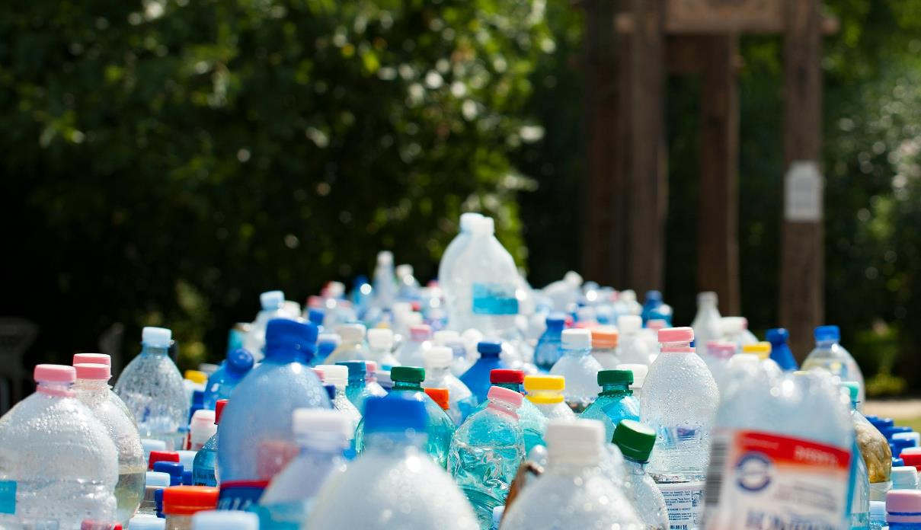
LEAN MANAGEMENT – JAK ZREDUKOWAĆ STRATY
04
Ethical, Fair and Green Youth Entrepreneurship Education in line with the Sustainable Development Goals
Ethical, Fair and Green Youth Entrepreneurship Education in line with the Sustainable Development Goals

Slide 32

WSTĘP
Zarządzanie szczupłe koncentruje się na zwiększaniu wartości przy jednoczesnym ograniczaniu strat w operacjach biznesowych.
Celem jest stworzenie bardziej wydajnych procesów poprzez eliminację działań niegenerujących wartości dodanej, a tym samym zwiększenie produktywności i obniżenie kosztów.
Głównym założeniem jest dostarczenie klientom większej wartości przy wykorzystaniu mniejszej ilości zasobów.
Ethical, Fair and Green Youth Entrepreneurship Education in line with the Sustainable Development Goals
32

Slide 33
ZALETY ZARZĄDZANIA LEAN
Wdrożenie zasad lean management oferuje liczne korzyści. Skraca czas realizacji, podnosi jakość produktu i poprawia terminowość dostaw, zwiększając tym samym zadowolenie i lojalność klientów.
Praktyki Lean obniżają również koszty operacyjne, optymalizują wykorzystanie zasobów i zmniejszają ilość wytwarzanych odpadów, co jest zgodne z celami zrównoważonego rozwoju środowiska.
Metodyki Lean poprawiają bezpieczeństwo w miejscu pracy, zaangażowanie pracowników i odporność organizacji poprzez tworzenie kultury ciągłego doskonalenia i innowacji.
Ethical, Fair and Green Youth Entrepreneurship Education in line with the Sustainable Development Goals

Slide 34

MAPOWANIE STRUMIENI WARTOŚCI
Mapowanie strumienia wartości (VSM) to potężne narzędzie służące do wizualizacji i analizy przepływu materiałów i informacji od etapu surowca aż do dostarczenia gotowego produktu klientowi.
Dzięki mapowaniu każdego etapu procesu, obejmującego zarówno działania dodające wartości, jak i niedające jej, organizacje mogą identyfikować obszary nieefektywności i marnotrawstwa.
Na przykład w środowisku produkcyjnym mapowanie strumienia wartości może ujawnić nadmierne gromadzenie zapasów lub niepotrzebny transport między etapami produkcji.
Ethical, Fair and Green Youth Entrepreneurship Education in line with the Sustainable Development Goals

Slide 35

METODOLOGIA 5S
Metodologia 5S to systematyczne podejście do organizacji miejsca pracy, składające się z pięciu kroków: sortowanie, systematyka, sprzątanie, standaryzacja i samodyscyplina.
Każdy krok koncentruje się na tworzeniu czystego, zorganizowanego i wydajnego środowiska pracy, które promuje bezpieczeństwo, produktywność i ciągłe doskonalenie. Na przykład w fazie „Sortuj” pracownicy identyfikują i usuwają niepotrzebne przedmioty z miejsca pracy, redukując bałagan i usprawniając przepływ pracy.
W fazie „sprzątania” miejsca pracy są czyszczone i konserwowane w celu zapewnienia optymalnych warunków produkcji.
Ethical, Fair and Green Youth Entrepreneurship Education in line with the Sustainable Development Goals

Slide 36

KAIZEN
Kaizen, co w języku japońskim oznacza „ciągłe doskonalenie”, to filozofia kładąca nacisk na znaczenie regularnego wprowadzania małych, stopniowych zmian w procesach, systemach i zachowaniach.
W przeciwieństwie do tradycyjnych inicjatyw usprawniających, które koncentrują się na projektach na dużą skalę, Kaizen zachęca wszystkich pracowników, od pracowników pierwszej linii po kadrę zarządzającą, do aktywnego udziału w identyfikowaniu i wdrażaniu usprawnień w codziennej pracy.
Na przykład pracownicy mogą sugerować sposoby usprawnienia procesów produkcyjnych, ograniczenia odpadów lub poprawy jakości produktów
Ethical, Fair and Green Youth Entrepreneurship Education in line with the Sustainable Development Goals

Slide 37


Najlepsze praktyki:
REPOT APS
Repot aps opracowuje innowacyjne rozwiązania umożliwiające redukcję odpadów i gospodarowanie zasobami poprzez tworzenie zrównoważonych doniczek, które są biodegradowalne, zgodnie z zasadami gospodarki o obiegu zamkniętym.
Ethical, Fair and Green Youth Entrepreneurship Education in line with the Sustainable Development Goals

Slide 38
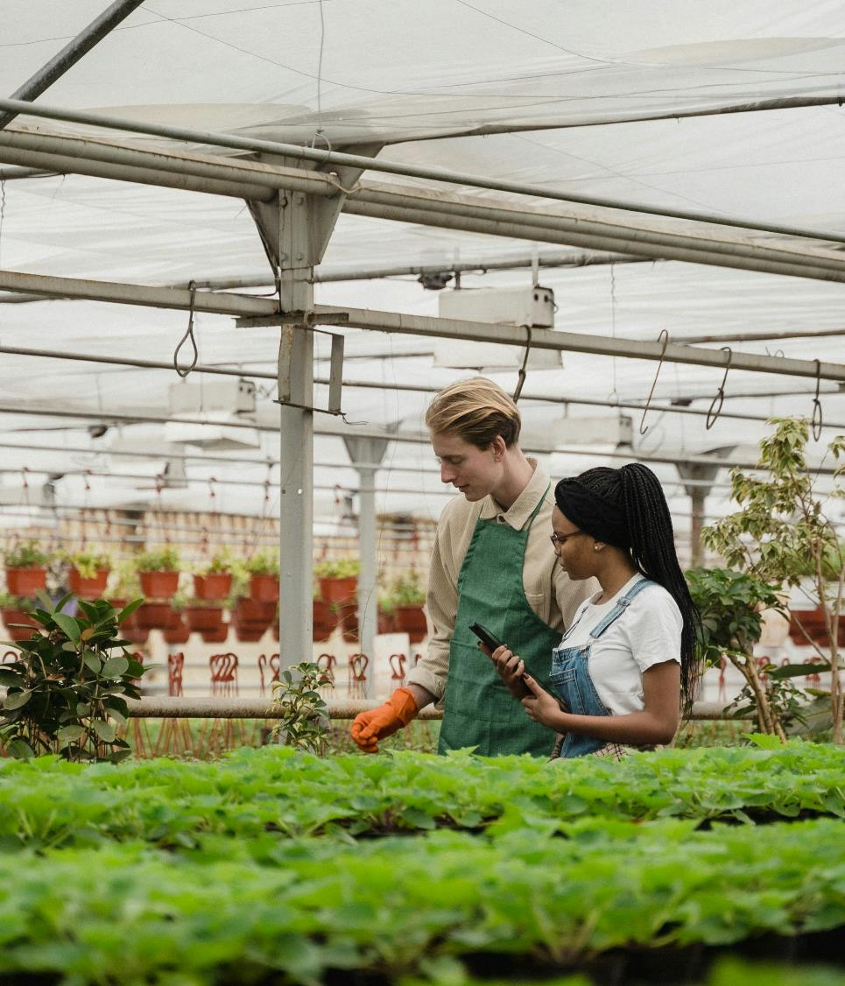
Ich wysiłki w tworzeniu przyjaznych dla środowiska produktów i wydajnych systemów gospodarowania odpadami pokazują ich zaangażowanie w zrównoważony rozwój. Skupienie Repot aps na redukcji odpadów i promowaniu efektywności wykorzystania zasobów podkreśla rolę innowacji w promowaniu zasad gospodarki o obiegu zamkniętym.
Dowiedz się więcej o rozwiązaniach Repot aps odwiedzając nasze Kompendium studiów przypadków.
Ethical, Fair and Green Youth Entrepreneurship Education in line with the Sustainable Development Goals

Slide 39
ZGODNOŚĆ Z CELAMI ZRÓWNOWAŻONEGO ROZWOJU
Cel 9 (Przemysł, innowacyjność i infrastruktura): Zarządzanie szczupłe promuje wydajne i zrównoważone praktyki przemysłowe poprzez optymalizację wykorzystania zasobów i zwiększanie produktywności.
Cel 12 (Odpowiedzialna konsumpcja i produkcja): Poprzez redukcję ilości odpadów i poprawę efektywności wykorzystania zasobów, zarządzanie szczupłe przyczynia się do zrównoważonych wzorców konsumpcji i produkcji.
Cel 8 (Godna praca i wzrost gospodarczy): Zwiększanie produktywności i wydajności poprzez stosowanie praktyk lean wspiera wzrost gospodarczy i stwarza możliwości godnej pracy.
Ethical, Fair and Green Youth Entrepreneurship Education in line with the Sustainable Development Goals

Slide 40
ENTRECOMP
EntreComp 1.5 (Myślenie etyczne i zrównoważone): Ocena wpływu praktyk lean na zrównoważony rozwój zachęca do podejmowania etycznych decyzji i promuje zrównoważone praktyki zarządzania.
EntreComp 3.1 (Podejmowanie inicjatywy): Podejmowanie inicjatywy w celu wdrożenia metodologii Lean obejmuje identyfikację możliwości udoskonaleń, podejmowanie decyzji operacyjnych i zachęcanie organizacji do zmian w kierunku zrównoważonych praktyk.
Ethical, Fair and Green Youth Entrepreneurship Education in line with the Sustainable Development Goals

Slide 41

Ćwiczenie praktyczne
Wdrażanie 5S
Cel: Zastosowanie metodologii 5S w rzeczywistym lub symulowanym miejscu pracy.
Instrukcje: Przeprowadź audyt 5S w miejscu pracy. Wdróż zasady 5S (sortowanie, systematyka, sprzątanie, standaryzacja i samodyscyplina) i zgłoś ulepszenia.
Przykład: Przeprowadź audyt 5S w klasie lub biurze, organizując materiały i sprzęt w celu poprawy efektywności i bezpieczeństwa.
Potrzebne narzędzia: listy kontrolne audytu 5S, narzędzia organizacyjne, materiały do ​​etykietowania.
Ethical, Fair and Green Youth Entrepreneurship Education in line with the Sustainable Development Goals

Slide 42

Więcej zasobów
Kaizen: Metodologia rozwoju kultury ciągłego doskonalenia
System 5S: szczupły sposób na organizację miejsca pracy dla maksymalnej wydajności
Lean Continuous Improvement: Geneza, Zasady i Cele
Ethical, Fair and Green Youth Entrepreneurship Education in line with the Sustainable Development Goals

Slide 43

GLOBALNA PERSPEKTYWA I ZIELONY ŁAD 2050
05
Ethical, Fair and Green Youth Entrepreneurship Education in line with the Sustainable Development Goals
Ethical, Fair and Green Youth Entrepreneurship Education in line with the Sustainable Development Goals

Slide 44

WSTĘP
Zmiany klimatyczne, wyczerpywanie się zasobów, utrata różnorodności biologicznej i nierówności społeczne stanowią poważne ryzyko dla globalnej stabilności i dobrobytu gospodarczego.
Aby sprostać tym wyzwaniom, potrzebne są wspólne działania, innowacyjne rozwiązania i zaangażowanie w realizację celów zrównoważonego rozwoju (SDGs).
Europejski Zielony Ład 2050 stanowi kompleksowe ramy polityki, których celem jest przekształcenie Europy w kontynent neutralny dla klimatu do 2050 r. Obejmuje on inicjatywy mające na celu dekarbonizację przemysłu, promowanie zrównoważonego wykorzystania energii, ochronę różnorodności biologicznej i tworzenie zielonych innowacji.
Ethical, Fair and Green Youth Entrepreneurship Education in line with the Sustainable Development Goals

Slide 45
GŁÓWNE CELE I INICJATYWY EUROPEJSKIEGO ZIELONEGO ŁADU 2050
Europejski Zielony Ład 2050 wyznacza ambitne cele i inicjatywy mające na celu osiągnięcie neutralności klimatycznej i zrównoważonego rozwoju środowiska.
Do najważniejszych inicjatyw zalicza się redukcję emisji gazów cieplarnianych, poprawę efektywności energetycznej, promowanie praktyk gospodarki o obiegu zamkniętym i inwestowanie w odnawialne źródła energii.
Celem Zielonego Ładu jest przejście na odporną i zasobooszczędną gospodarkę, przy jednoczesnym zapewnieniu sprawiedliwej i inkluzywnej transformacji dla wszystkich interesariuszy. Poprzez dostosowanie polityk, inwestycji i ram regulacyjnych do celów zrównoważonego rozwoju, Zielony Ład dąży do tworzenia zielonych miejsc pracy, stymulowania wzrostu gospodarczego i poprawy jakości życia w całej Europie.
Ethical, Fair and Green Youth Entrepreneurship Education in line with the Sustainable Development Goals

Slide 46

REGIONALNE RÓŻNICE W PRZEPISACH DOTYCZĄCYCH OCHRONY ŚRODOWISKA
Przepisy dotyczące ochrony środowiska różnią się znacząco w zależności od regionu, co wpływa na sposób działania przedsiębiorstw na różnych rynkach. Na przykład Unia Europejska egzekwuje surowe przepisy w celu zmniejszenia emisji dwutlenku węgla i promowania energii odnawialnej, podczas gdy inne regiony mogą mieć mniej surowe przepisy.
Przedsiębiorstwa muszą rozumieć te różnice, aby przestrzegać lokalnych przepisów i przyjąć najlepsze praktyki dostosowane do regionalnych standardów.
Wiedza ta pomaga przedsiębiorstwom unikać pułapek prawnych i stanowi dowód zaangażowania w zrównoważony rozwój, co może poprawić ich reputację i efektywność operacyjną.
Ethical, Fair and Green Youth Entrepreneurship Education in line with the Sustainable Development Goals

Slide 47
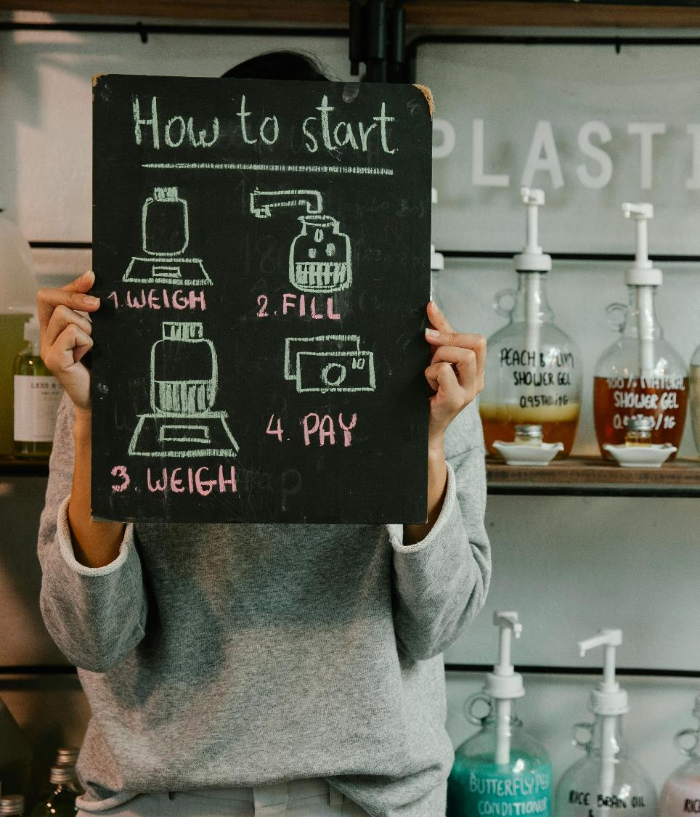
PREFERENCJE KONSUMENTÓW I TRENDY RYNKOWE
Popyt konsumentów na zrównoważone produkty i praktyki różni się w zależności od regionu. W niektórych obszarach istnieje silna preferencja dla produktów przyjaznych dla środowiska, co skłania firmy do innowacji i oferowania zrównoważonych alternatyw.
Z kolei inne regiony mogą koncentrować się na kosztach i wygodzie bardziej niż na zrównoważonym rozwoju. Analizując te trendy rynkowe, firmy mogą tworzyć swoje produkty i strategie marketingowe, aby sprostać konkretnym potrzebom i preferencjom swoich odbiorców docelowych.
Takie podejście nie tylko wzmacnia pozycję rynkową, ale również gwarantuje, że przedsiębiorstwa pozostaną konkurencyjne i będą odgrywać istotną rolę na rynkach.
Ethical, Fair and Green Youth Entrepreneurship Education in line with the Sustainable Development Goals

Slide 48

MIĘDZYNARODOWE INICJATYWY NA RZECZ ZRÓWNOWAŻONEGO ROZWOJU
Kilka międzynarodowych inicjatyw i ram kieruje globalnymi wysiłkami na rzecz zrównoważonego rozwoju. Cele Zrównoważonego Rozwoju Organizacji Narodów Zjednoczonych (SDGs) stanowią kompleksowy plan osiągnięcia bardziej zrównoważonej przyszłości poprzez zajęcie się globalnymi wyzwaniami, takimi jak ubóstwo, nierówności i zmiana klimatu.
Plan działania Unii Europejskiej na rzecz gospodarki o obiegu zamkniętym koncentruje się na promowaniu praktyk gospodarki o obiegu zamkniętym, zachęcając przedsiębiorstwa do projektowania produktów, które nadają się do ponownego użycia, naprawy i recyklingu.
Przyłączając się do tych inicjatyw, przedsiębiorstwa mogą przyczynić się do osiągnięcia globalnych celów w zakresie zrównoważonego rozwoju, zwiększyć swoją wiarygodność i poprawić swoją konkurencyjność na rynku międzynarodowym.
Ethical, Fair and Green Youth Entrepreneurship Education in line with the Sustainable Development Goals

Slide 49
WPŁYW NA PRAKTYKI BIZNESOWE
Zielony Ład 2050 ma głębokie implikacje dla przedsiębiorstw działających w Unii Europejskiej (UE) i poza nią. Zachęca przedsiębiorstwa do przyjmowania zrównoważonych modeli biznesowych, inwestowania w zielone technologie i uwzględnienia kwestii środowiskowych w procesach decyzyjnych.
Od przedsiębiorstw oczekuje się przestrzegania rygorystycznych norm ochrony środowiska, zwiększania efektywności wykorzystania zasobów oraz ujawniania wpływu na środowisko w ramach przejrzystych sprawozdań.
Zielony Ład promuje współpracę między sektorem publicznym i prywatnym, wspierając innowacyjność, badania i rozwój zielonych technologii.
Ethical, Fair and Green Youth Entrepreneurship Education in line with the Sustainable Development Goals

Slide 50
ZGODNOŚĆ Z CELAMI ZRÓWNOWAŻONEGO ROZWOJU
Cel 13 (Działania na rzecz klimatu): Europejski Zielony Ład 2050 promuje działania na rzecz klimatu poprzez wysiłki na rzecz dekarbonizacji, inwestycje w odnawialne źródła energii i praktyki zrównoważonego rozwoju.
Cel 7 (Czysta i dostępna energia): Poprzez promowanie odnawialnych źródeł energii i środków efektywności energetycznej Zielony Ład przyczynia się do zapewnienia wszystkim dostępu do niedrogiej, niezawodnej, zrównoważonej i nowoczesnej energii.
Cel nr 12 (Odpowiedzialna konsumpcja i produkcja): Kładąc nacisk na praktyki gospodarki o obiegu zamkniętym oraz zrównoważone wzorce produkcji, Zielony Ład wspiera cele odpowiedzialnej konsumpcji i produkcji.
Ethical, Fair and Green Youth Entrepreneurship Education in line with the Sustainable Development Goals

Slide 51
ENTRECOMP
EntreComp 1.5 (Myślenie etyczne i zrównoważone): Ocena skutków Europejskiego Zielonego Ładu 2050 ma na celu zachęcanie do podejmowania decyzji etycznych i promowanie zrównoważonych praktyk zarządzania.
EntreComp 2.1 (Samoświadomość i samoskuteczność): Zrozumienie globalnego kontekstu zrównoważonego rozwoju i inicjatyw Zielonego Ładu wzmacnia samoświadomość i samoskuteczność w promowaniu zrównoważonych praktyk biznesowych i przyjmowaniu ról lidera w zakresie zrównoważonego rozwoju.
Ethical, Fair and Green Youth Entrepreneurship Education in line with the Sustainable Development Goals

Slide 52

PROPONOWANE ĆWICZENIA PRAKTYCZNE
Analiza wpływu polityki Europejskiego Zielonego Ładu 2050
Badania: Przeprowadź badania na temat Europejskiego Zielonego Ładu 2050 i jego kluczowych inicjatyw.
Analiza wpływu: Przeanalizuj potencjalny wpływ Zielonego Ładu na konkretne branże lub przedsiębiorstwa.
Prezentacja: Przedstaw ustalenia grupie, podkreślając szanse i wyzwania, jakie niesie ze sobą Zielony Ład.
Dyskusja: Weź udział w grupowej dyskusji na temat tego, w jaki sposób przedsiębiorstwa mogą dostosować się do Zielonego Ładu i czerpać z niego korzyści.
Ethical, Fair and Green Youth Entrepreneurship Education in line with the Sustainable Development Goals

Slide 53

POLITYKA I REGULACJE DOTYCZĄCE WDRAŻANIA GOSPODARKI O OBIEGU ZAMKNIĘTYM
06
Ethical, Fair and Green Youth Entrepreneurship Education in line with the Sustainable Development Goals
Ethical, Fair and Green Youth Entrepreneurship Education in line with the Sustainable Development Goals

Slide 54

WSTĘP
Regionalizacja polega na tworzeniu polityk i strategii dostosowanych do specyficznych kontekstów społeczno-ekonomicznych, środowiskowych i kulturowych konkretnych regionów.
Takie podejście gwarantuje, że działania na rzecz zrównoważonego rozwoju są istotne, skuteczne i inkluzywne, uwzględniając lokalne potrzeby i wykorzystując mocne strony regionów.
Ethical, Fair and Green Youth Entrepreneurship Education in line with the Sustainable Development Goals
54

Slide 55



Strategie specyficzne dla kontekstu
Opracowywanie polityk uwzględniających lokalny kontekst, w tym warunki ekonomiczne, normy kulturowe i wyzwania środowiskowe.
Zaangażowanie interesariuszy
Włączanie lokalnych społeczności, przedsiębiorstw i rządów w opracowywanie i wdrażanie polityk.
Ethical, Fair and Green Youth Entrepreneurship Education in line with the Sustainable Development Goals
Budowanie potencjału
Wzmacnianie lokalnych instytucji, umiejętności i zasobów w celu wspierania zrównoważonego rozwoju.

Slide 56

ROLA POLITYKI I REGULACJI
Zasady i regulacje odgrywają kluczową rolę w zachęcaniu przedsiębiorstw do przyjmowania praktyk gospodarki o obiegu zamkniętym.
Rządy ustalają standardy i tworzą ramy, które zmuszają branże do redukcji odpadów, zwiększania efektywności wykorzystania zasobów i promowania zrównoważonych praktyk. Przepisy te zapewniają, że firmy biorą odpowiedzialność za wpływ swoich działań i produktów na środowisko w całym cyklu ich życia.
Inicjatywy rządowe: Inicjatywy rządowe są niezbędne do wspierania przejścia na gospodarkę o obiegu zamkniętym. Inicjatywy te często obejmują:
Ethical, Fair and Green Youth Entrepreneurship Education in line with the Sustainable Development Goals

Slide 57

ZACHĘTY I DOTACJE
Wsparcie finansowe dla przedsiębiorstw inwestujących w zrównoważone technologie i praktyki.
Mogą one przybierać różne formy, takie jak ulgi podatkowe, dotacje i pożyczki o niskim oprocentowaniu, które zmniejszają obciążenia finansowe związane z wdrażaniem praktyk przyjaznych dla środowiska.
Dotacje mogą być na przykład przyznawane przedsiębiorstwom inwestującym w systemy energii odnawialnej, energooszczędny sprzęt lub technologie ograniczające ilość odpadów.
Ethical, Fair and Green Youth Entrepreneurship Education in line with the Sustainable Development Goals

Slide 58

NORMY REGULACYJNE
Obowiązkowe wytyczne, które zapewniają, że przedsiębiorstwa spełniają określone kryteria środowiskowe. Normy te często obejmują szereg obszarów, w tym gospodarkę odpadami, kontrolę emisji i projektowanie produktów.
Przepisy mogą na przykład wymagać od firm ograniczenia emisji dwutlenku węgla, stosowania w swoich produktach materiałów nadających się do recyklingu lub przestrzegania rygorystycznych praktyk dotyczących utylizacji odpadów.
Ethical, Fair and Green Youth Entrepreneurship Education in line with the Sustainable Development Goals

Slide 59

PARTNERSTWA PUBLICZNO-PRYWATNE
Współpraca między rządami i przedsiębiorstwami w celu opracowania innowacyjnych rozwiązań gospodarki o obiegu zamkniętym. Te partnerstwa podkreślają mocne strony i zasoby obu sektorów, aby skuteczniej rozwiązywać wyzwania związane ze zrównoważonym rozwojem.
Rządy mogą na przykład nawiązywać współpracę z firmami technologicznymi w celu opracowania zaawansowanych technologii recyklingu lub współpracować z firmami produkcyjnymi w celu stworzenia zamkniętych systemów produkcji.
Partnerstwa publiczno-prywatne mogą także ułatwiać dzielenie się wiedzą i skalowanie udanych projektów pilotażowych do szerszych zastosowań, przyspieszając przejście na gospodarkę o obiegu zamkniętym.
Ethical, Fair and Green Youth Entrepreneurship Education in line with the Sustainable Development Goals

Slide 60

KAMPANIE EDUKACYJNE I UŚWIADAMIAJĄCE
Rządy często prowadzą kampanie edukacyjne skierowane do przedsiębiorstw i społeczeństwa na temat korzyści płynących z gospodarki o obiegu zamkniętym.
Inicjatywy te mają na celu zmianę zachowań konsumentów i zwiększenie popytu na zrównoważone produkty i usługi.
Podnosząc świadomość, rządy mogą stworzyć kulturę zrównoważonego rozwoju, która wspiera długoterminowe cele środowiskowe. Programy edukacyjne mogą obejmować warsztaty, seminaria i zasoby online, które dostarczają przedsiębiorstwom wiedzy i narzędzi, których potrzebują do wdrożenia praktyk gospodarki o obiegu zamkniętym.
Ethical, Fair and Green Youth Entrepreneurship Education in line with the Sustainable Development Goals

Slide 61

RAMY PRAWNE I POLITYCZNE
Kompleksowe strategie i środki prawne zapewniają ustrukturyzowane podejście do wdrażania zasad gospodarki o obiegu zamkniętym.
Rządy mogą wprowadzać prawa, które nakazują recykling, zakazują stosowania plastików jednorazowego użytku lub wyznaczają cele dotyczące redukcji odpadów. Ramy polityki mogą również określać długoterminowe strategie zarządzania zasobami, dostosowując cele krajowe do globalnych celów zrównoważonego rozwoju.
Na przykład Plan działania Unii Europejskiej na rzecz gospodarki o obiegu zamkniętym wyznacza jasną mapę drogową przejścia na gospodarkę o obiegu zamkniętym do roku 2050, zawierającą konkretne kamienie milowe i działania dla państw członkowskich.
Ethical, Fair and Green Youth Entrepreneurship Education in line with the Sustainable Development Goals

Slide 62

WSPARCIE BADAŃ I ROZWOJU
Finansowanie i wsparcie prac badawczo-rozwojowych (B+R) mają kluczowe znaczenie dla rozwoju technologii gospodarki o obiegu zamkniętym.
Rządy mogą przyznawać dotacje i zachęty na projekty badawczo-rozwojowe skupiające się na materiałach zrównoważonych, procesach przetwarzania odpadów w energię i innych innowacyjnych rozwiązaniach.
Inwestując w prace badawczo-rozwojowe, rządy przyczyniają się do postępu technologicznego, który umożliwia przedsiębiorstwom wdrażanie bardziej zrównoważonych praktyk.
Współpraca z instytucjami akademickimi i organizacjami badawczymi może również doprowadzić do przełomów, dzięki którym zasady gospodarki o obiegu zamkniętym staną się bardziej wykonalne i opłacalne.
Ethical, Fair and Green Youth Entrepreneurship Education in line with the Sustainable Development Goals

Slide 63
ZGODNOŚĆ Z CELAMI ZRÓWNOWAŻONEGO ROZWOJU
Cel nr 11 (Zrównoważone miasta i społeczności): promuje inkluzywną i zrównoważoną urbanizację poprzez polityki dostosowane do kontekstu i angażowanie interesariuszy.
Cel nr 16 (Pokój, sprawiedliwość i silne instytucje): wzmacnia lokalne instytucje i promuje inkluzywne procesy decyzyjne.
Cel nr 17 (Partnerstwa na rzecz celów): Zachęca do współpracy między interesariuszami lokalnymi, regionalnymi i międzynarodowymi w celu osiągnięcia celów zrównoważonego rozwoju.
Ethical, Fair and Green Youth Entrepreneurship Education in line with the Sustainable Development Goals

Slide 64
ENTRECOMP
EntreComp 2.3 (Mobilizacja zasobów): angażowanie lokalnych interesariuszy i wykorzystywanie zasobów regionalnych na rzecz zrównoważonego rozwoju.
EntreComp 3.4 (Współpraca z innymi): Współpraca z różnymi interesariuszami w celu opracowywania i wdrażania polityk dostosowanych do danego kontekstu.
Ethical, Fair and Green Youth Entrepreneurship Education in line with the Sustainable Development Goals

Slide 65

PROPONOWANE ĆWICZENIA PRAKTYCZNE
Instrukcja krok po kroku dotycząca ćwiczeń praktycznych:
Analiza polityki: analiza istniejącej polityki danego kraju i działań na rzecz regionalizacji.
Studium przypadku: Zbadaj udaną inicjatywę regionalizacyjną i jej wpływ na zrównoważony rozwój.
Propozycja polityki: Opracuj propozycję polityki mającą na celu regionalizację konkretnej inicjatywy na rzecz zrównoważonego rozwoju w Twoim własnym kontekście.
Prezentacja: Zaprezentuj klasie propozycję polityki, zwracając uwagę na kontekst regionalny, zaangażowanie stron zainteresowanych i oczekiwane rezultaty.
Ethical, Fair and Green Youth Entrepreneurship Education in line with the Sustainable Development Goals

Slide 66






Zostań z nami
Ethical, Fair and Green Youth Entrepreneurship Education in line with the Sustainable Development Goals

